Slide 1
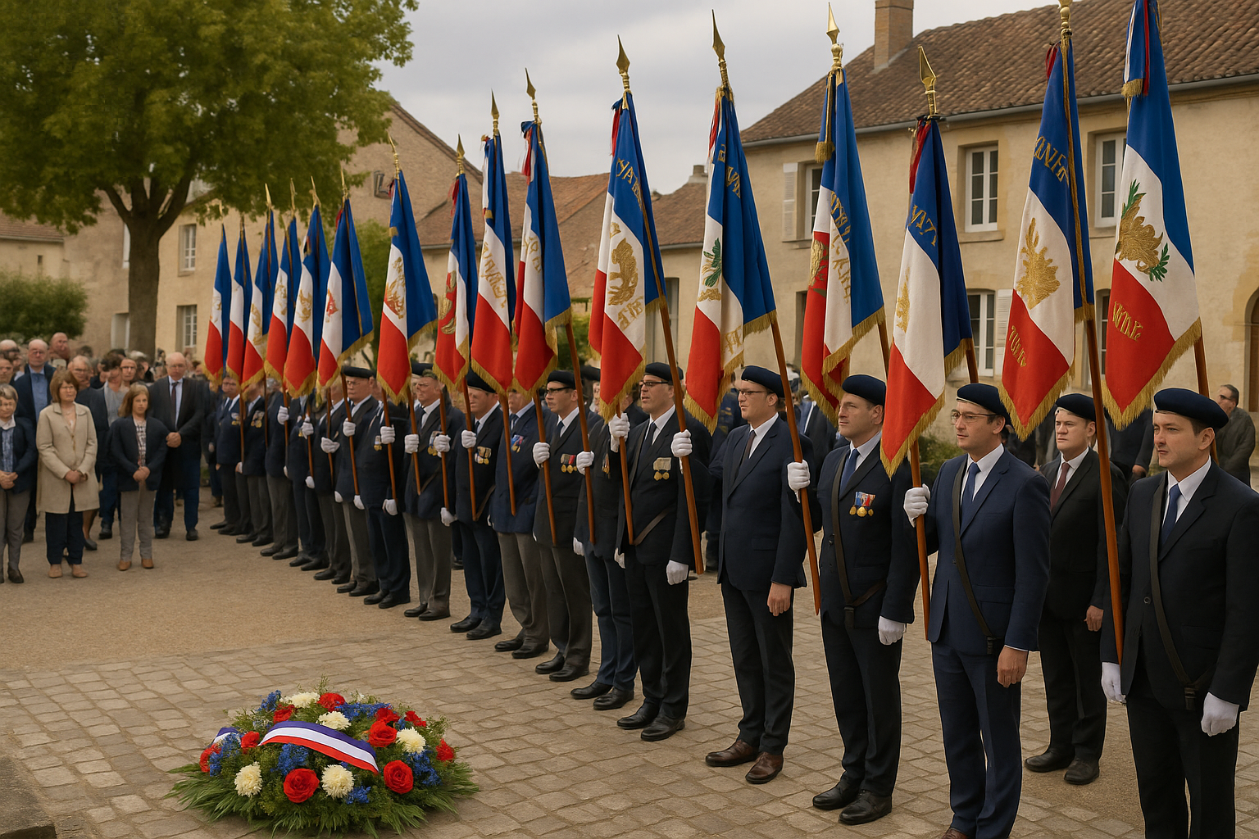


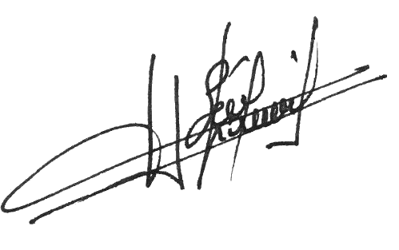
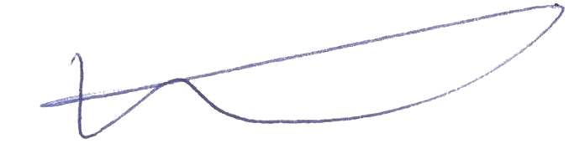
Union Nationale des Combattants
du Finistère
Diplôme de reconnaissance
décerné à
…………………………………………………………………….
en témoignage de notre reconnaissance sincère pour son engagement, son dévouement et son soutien actif au service du monde combattant et du Devoir de Mémoire.
Ce diplôme est remis avec la gratitude de l’UNC du Finistère.
Le Président départemental,
François Sévin
Le Secrétaire départemental,
Yann Droumaguet
UNC29 – 8 rue rempart – 29200 Brest

